Slide 1
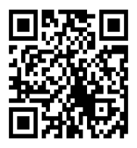
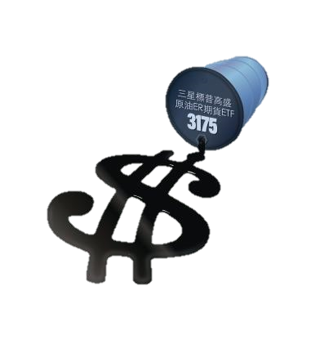
重要提示:
三星標普高盛原油ER期貨ETF（「子基金」）是三星ETF信託（「本信託」）之下設立的子基金，本信託亦在香港的法律框架下成立。子基金的投資目標是提供在扣除費用及支出之前盡量貼近標普高盛原油多月份期貨合約55/30/15 1M/2M/3M （美元）ER指數（「指數」）表現的投資業績 。(「額外回報」並不代表此交易所買賣基金的表現會有任何額外的回報）。惟概不能保證子基金一定會達到其投資目標。
指數跟蹤在紐約商品交易所（「紐約商交所」）買賣的多個月份的西德克薩斯中質原油（亦稱德克薩斯輕質低硫原油）期貨合約（「WTI期貨合約」）的表現。
此子基金為複雜產品，只適合具備可以承擔期貨投資所涉風險的投資者。投資者就該產品審慎行事。
投資涉及風險，包括但不僅限石油市場風險、期貨合約風險、WTI期貨合約價格相對於WTI原油現貨 / 現行市場價格的風險及新指數的風險。期貨價格的走勢可能高度波動，閣下的投資有可能蒙受全盤損失。請注意，以上列出的投資風險並非詳盡無遺，投資者應該參閱本ETF章程以獲得更多細節，包括產品特點和風險因素。閣下不應僅依賴本資料而作出任何投資決定。
過往表現並非未來表現的指標。
三星標普高盛原油ER期貨ETF
3175 港元櫃台
2024年12月
基金資料
ETF 名稱 | 三星標普高盛原油ER期貨ETF
相關指數 | 標普高盛原油多月份期貨合約55/30/15 1M/2M/3M （美元）ER指數
投資策略 | 全面模擬
管理費 | 每年0.65%
上市日期 | 2016年4月29日
上市交易所 | 聯交所 – 主板
交易貨幣 | 3175 – 港元
每手買賣單位 | 200單位
增設/贖回單位 | 250,000單位(或其倍數)
ISIN | HK000029143
彭博代碼 | 3175 HK
投資策略
子基金的投資目標是提供在扣除費用及支出之前盡量貼近標普高盛原油多月份期貨合約55/30/15 1M/2M/3M （美元）ER指數（「指數」）表現的投資業績 。(ER或「額外回報」並不代表此交易所買賣基金的表現會有任何額外的回報）。
期貨合約持有量
產品特點
名稱 | 彭博代碼 | 數量
WTI期貨合約 0325 | CLH5 | 444
WTI期貨合約 0425 | CLJ5 | 242
WTI期貨合約 0525 | CLK5 | 121
每月重新調整倉位，緊貼追踪原油價格走勢
以期貨為基礎的ETF ，原油期貨與油價相關性非常高
全球經濟於疫情後開始復蘇，對油需求增加，有助為油價帶來正面影響
港元交易
簡單的方法投資原油市場
資料來源﹕三星資產運用（香港）有限公司, 截至2024年12月31日

Slide 2
累計表現（%）¹
回報 (%) | 1個月 | 3個月 | 6個月 | 1年 | 年初 至今 | 曆年表現（%）
 |  |  |  |  |  | 2020 | 2021 | 2022 | 2023 | 2024
基金 | 5.46% | 6.69% | -7.03% | 7.60% | 7.60% | -74.97% | 64.36% | 27.88% | -5.11% | 7.60%
指數² | 5.40% | 6.40% | -7.63% | 6.15% | 6.15% | -60.99% | 66.56% | 28.63% | -6.45% | 6.15%
資料來源:三星資產運用（香港）有限公司, 截至2024年12月31日
註腳:
1.基金表現以港元計價，按資產淨值計算方法計算，不包括股息再投資
2.基金追踪標普高盛原油多月份期貨合約 55/30/15 1M/2M/3M 指數（美元）ER，該指數為額外回報指數。子基金的指數自2020年8月7日起由標普高盛原油額外回報指數變更為標普高盛原油多月份期貨合約 55/30/15 1M/2M/3M 指數（美元）ER。子基金於2020年8月7日前達到其表現所依據的情況不再適用。投資者應審慎考慮子基金於2020年8月7日前的過往表現。
免責聲明﹕
產品已獲香港證券及期貨事務監察委員會（「證監會」）認可，即使產品獲得認可亦不表示產品獲得官方推介。本資料僅供參考之用，並不構成任何產品買賣之邀約或建議。此文件由三星資產運用(香港)有限公司編制，並未經證券及期貨事務監察委員會(「證監會」)審閱。如閣下對本資料有任何疑問，請尋求獨立財務意見。
標普高盛原油多月份期貨合約55/30/15 1M/2M/3M （美元）ER指數（「指數」）是標普道瓊斯指數公司(S&P Dow Jones Indices LLC）（「標普指數公司」）的產品，已獲許可由三星資產運用（香港）有限公司（「管理人」）使用。相關商標已獲許可由標普指數公司使用。指數並非由是高盛集團（The Goldman Sachs Group, Inc.）（「高盛」）或其聯繫公司創設、擁有、認許、保薦、出售或推銷，高盛就指數或其有關數據並不承擔責任。三星標普高盛原油ER期貨ETF並非由標普指數公司、Dow Jones Trademark Holdings LLC （「道瓊斯」）、高盛、其各自任何聯繫公司或其第三方許可人（合稱「標普道瓊斯指數」）保薦、認許、出售或推銷。標普道瓊斯指數並未就整體投資於證券或特別投資於三星標普高盛原油ER期貨ETF是否可取，或指數是否能夠跟蹤大市表現而向三星標普高盛原油ER期貨 ETF的擁有人或任何公眾人士作出任何明示或默示的聲明或保證。
此文件的原文為英文，並翻譯成中文以便閱覽。如中/英文翻譯之間存有差異，相關內容則以英文版本為準。英文版本刊登於www.samungetfhk.com(此網站並未經證監會審核) 。
www.samsungetfhk.com
@2024 三星資產運用(香港)有限公司版權所有

